Slide 1
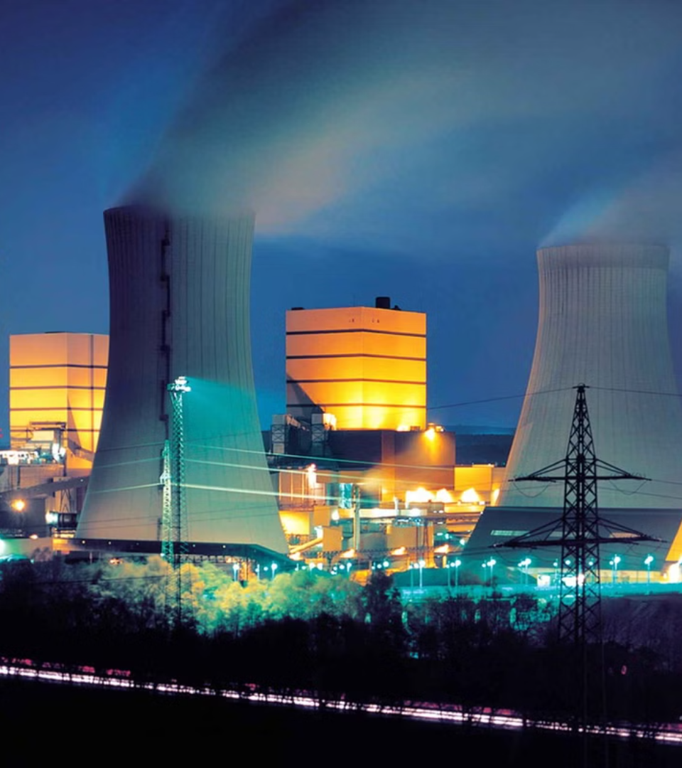
newUROKI.net
Россия комфортная: энергетика - профориентационный урок
В современном мире энергетика играет ключевую роль в обеспечении комфортной жизни людей и развитии экономики. Россия, как одна из ведущих энергетических держав, предлагает широкий спектр профессиональных возможностей в этой сфере. В рамках данного профориентационного урока мы рассмотрим основные аспекты энергетической отрасли России, профессиональный ландшафт, необходимые компетенции и образовательные траектории для молодых специалистов.

Slide 2
newUROKI.net
Теоретический блок: Энергетика России
1
Разнообразие ресурсов
2
Инновационные технологии
3
Глобальное значение
Россия обладает огромными запасами нефти, газа, угля, гидроресурсов и возобновляемых источников энергии, что позволяет ей быть одним из ведущих игроков на мировом энергетическом рынке.
Российские энергетические компании активно внедряют современные технологии, такие как цифровизация, автоматизация и использование возобновляемых источников, для повышения эффективности и экологичности производства.
Энергетика является ключевым сектором российской экономики, обеспечивая энергетическую безопасность и стабильность не только внутри страны, но и на мировом уровне.

Slide 3
newUROKI.net
Профессиональный ландшафт энергетической отрасли
Добыча и переработка
Генерация и распределение
Управление и инновации
Геологи, нефтяники, газовики, горные инженеры, технологи, лаборанты - эти специалисты занимаются разведкой, добычей, транспортировкой и переработкой энергоресурсов.
Инженеры-энергетики, электрики, диспетчеры, специалисты по эксплуатации и ремонту оборудования - они отвечают за производство, передачу и распределение электроэнергии.
Экономисты, менеджеры, IT-специалисты, инженеры-проектировщики - они занимаются стратегическим планированием, управлением проектами, внедрением новых технологий.

Slide 4
newUROKI.net
Профессиональные компетенции и образовательные траектории
1
Технические компетенции
Глубокие знания в области физики, химии, математики, инженерного дела, эксплуатации и обслуживания оборудования.
2
Управленческие навыки
Умение планировать, организовывать, принимать решения, работать в команде, эффективно коммуницировать.
3
Инновационное мышление
Способность находить нестандартные решения, внедрять новые технологии, оптимизировать существующие процессы.
Для получения необходимых компетенций школьники могут выбрать такие образовательные траектории, как инженерно-технические, естественнонаучные и экономические направления в высших учебных заведениях.

Slide 5
newUROKI.net
Профориентация 6-7 класс (возраст детей 11-13 лет)
Знакомство с отраслью
Развитие базовых навыков
Профессиональные пробы
Организация экскурсий на энергетические объекты, встречи с профессионалами, просмотр тематических фильмов и презентаций, чтобы дети могли познакомиться с миром энергетики.
Акцент на развитии логического мышления, математических способностей, пространственного воображения и интереса к научно-техническим дисциплинам.
Организация профессиональных проб, мастер-классов и игр, позволяющих детям попробовать себя в различных ролях и сферах энергетики.
Профориентационное тестирование
Проведение профориентационного тестирования, выявление склонностей и интересов, обсуждение результатов с психологами и родителями.

Slide 6
newUROKI.net
Профориентация 8-9 класс (возраст подростков 13-15 лет)
Профессиональное самоопределение
Углубление знаний
Помощь в выборе профильных предметов, погружение в специфику различных профессий в энергетике через профессиональные пробы и встречи с экспертами.
Организация дополнительных занятий, факультативов и кружков по предметам, связанным с энергетикой (физика, химия, информатика и т.д.).
Построение связей
Выбор образования
Участие в профильных олимпиадах, конкурсах, конференциях, налаживание контактов с профессионалами отрасли.
Помощь в определении подходящих учебных заведений и образовательных программ для дальнейшего профессионального развития.

Slide 7
newUROKI.net
Профориентация 10-11 класс (возраст подростков 15-17 лет)
Профессиональное самоопределение
Окончательный выбор направления и специализации в энергетической отрасли.
Углубленная подготовка
Профильное обучение, участие в специализированных программах, прохождение стажировок.
Построение карьеры
Помощь в трудоустройстве, консультации по вопросам развития карьеры.
На заключительном этапе профориентации старшеклассники могут окончательно определиться со своими карьерными предпочтениями, пройти углубленную подготовку по выбранному направлению и получить практические навыки, необходимые для успешного старта в энергетической отрасли.

